Slide 1
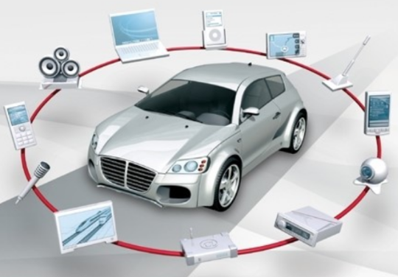
Final Project IoT 해킹/보안 (1차 발표)
5조: 김성빈(팀장), 구관현조명환, 황대훈, 김지연

Slide 2
목차
개요
프로젝트 목표
시스템 구조
개발 환경
예상 개발 일정
Q&A

Slide 3

1. 개요
Outline
Why?
수십억 개의 상호 연결된 사물인터넷(IoT)은 차세대 인터넷으로 간주 되고 있다.
IoT에서 가장 큰 장애물 중 하나는 인프라 보안 감지, 통신 네트워크 보안, 애플리케이션 보안 및 일반적인 시스템 보안 을 비롯한 보안이다.

Slide 4
2. 프로젝트 목표
Project Goals
카메라를 활용한 웹앱으로 스마트카 제어
OWASP Top10 취약점 분석 및 대응
추가 계획
자율주행 스마트카(카메라, 초음파 센서 사용)
앱을 통한 스마트카 제어

Slide 5
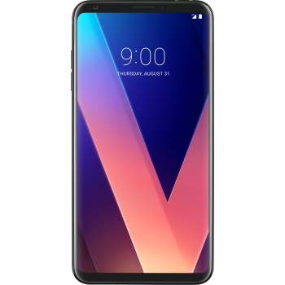
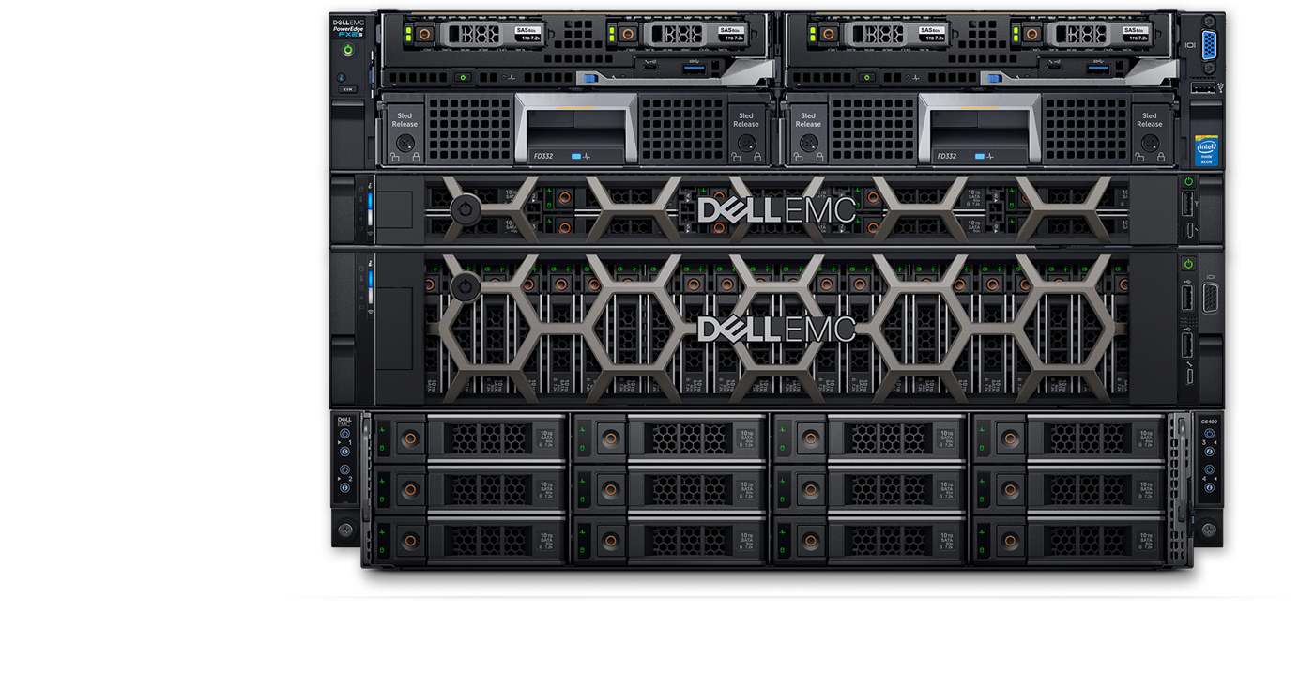

3. 예상 시스템 구조
System Structure
Web Socket
Web App
Smart Car
Mobile
Web Server (CentOS)
비인가 접근
제어
취약점 공격
(권한 탈취)
Hacker (Kali)

Slide 6






4. 예상 개발환경
Development Tools
OS | Linux(CentOS) Linux(Kali) Raspberry Pi
SERVER | 보류
DataBase | MySQL
Language | Python, C++ HTML, CSS, JS SQL
IDE | Python, Eclipse

Slide 7
5. 예상 개발 일정
Development Schedule
 | ~5/1 | ~5/10 | ~5/17 | ~5/24 | ~5/31 | ~6/7 | ~6/17
주제 기획
개발 환경 구축
웹페이지 구현
스마트카 기능 구현
취약점 분석
취약점 보안
최종 점검 및 발표

Slide 8
Q&A

Slide 9
END

